Slide 1



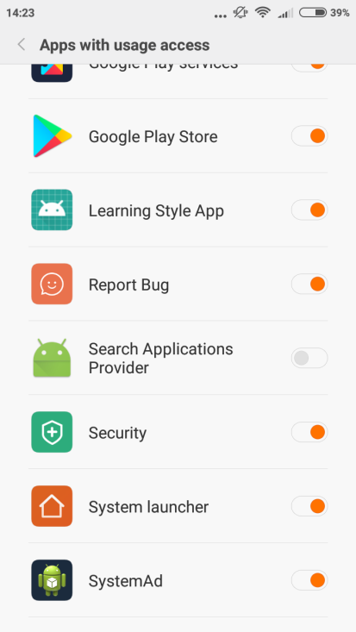
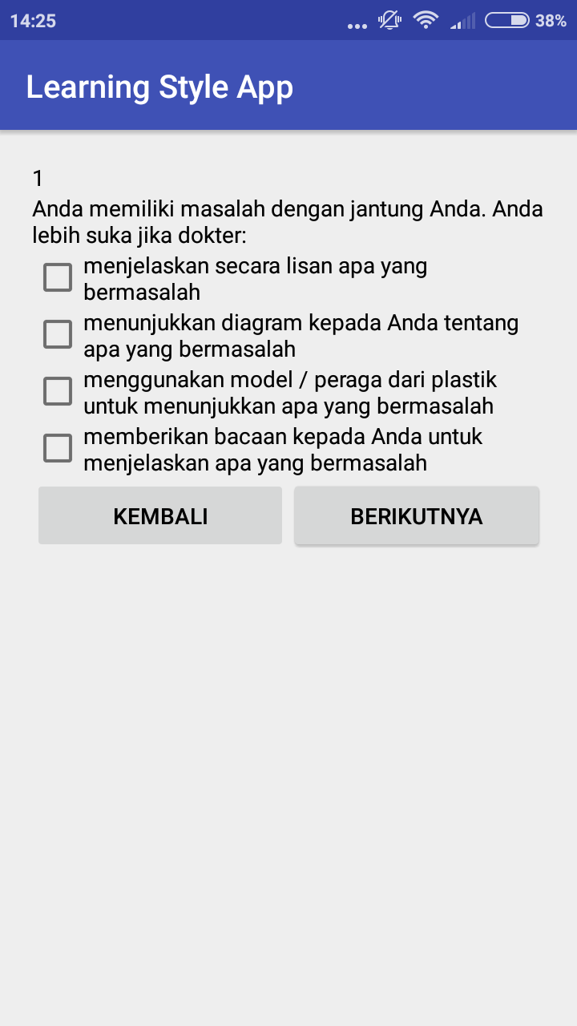
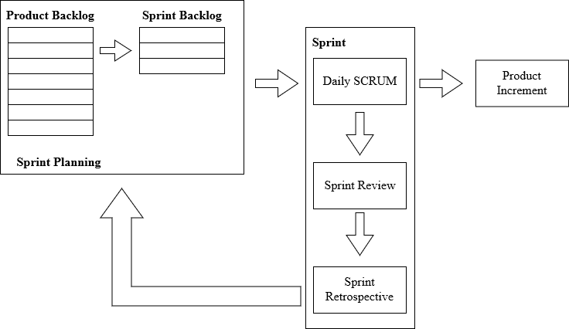
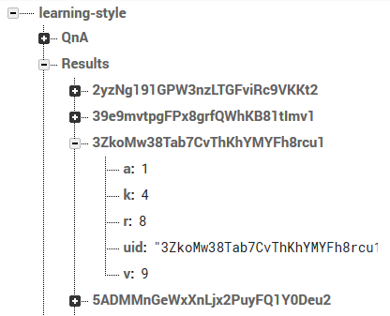
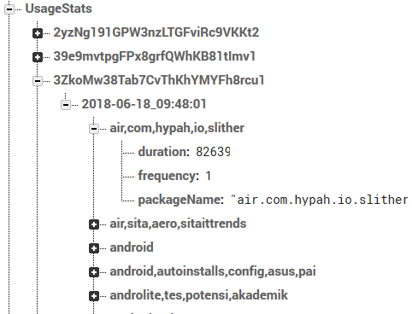
Universitas Gadjah Mada
Fakultas Teknik
DEPARTEMEN TEKNIK ELEKTRO DAN TEKNOLOGI INFORMASI
Jalan Grafika No. 2, Kampus UGM Yogyakarta
Pengembangan Aplikasi Pengisian Kuesioner VARK dan Layanan Pencatatan Penggunaan Data Aplikasi Smartphone berbasis Android
Meizar Raka Rimadana, Maximillian Sheldy Ferdinand Erwianda, P. Insap Santosa, Sri Suning Kusumawardani
Latar Belakang
Prototype Aplikasi
Kehidupan manusia sehari-hari tidak pernah lepas dari kegiatan belajar untuk mengembangkan atau mendapatkan keterampilan baru. Permasalahan yang sering terjadi dalam proses pembelajaran adalah cognitive overload, yaitu terlalu banyak informasi yang harus diproses oleh seseorang ketika belajar. Solusi dari masalah ini adalah dengan menyampaikan informasi dalam bentuk yang sesuai dengan karakteristik gaya belajar orang tersebut. Secara konvensional, gaya belajar dapat diidentifikasi secara manual dengan menggunakan kuesioner, akan tetapi metode tersebut memiliki kelemahan dalam aspek akurasi. Smartphone dengan berbagai aplikasi yang dimilikinya berpotensi menjadi media pengamatan yang ideal untuk mendeteksi gaya belajar. Akan tetapi, belum pernah ada penelitian yang membuktikan bahwa data penggunaan aplikasi pada smartphone memiliki korelasi terhadap gaya belajar seseorang. Perlu dibuat sebuah aplikasi pengisian kuesioner VARK pada smartphone dan layanan pencatatan penggunaan data aplikasi untuk mempermudah analisis uji korelasi data.
Metode Pengembangan Aplikasi
Pengembangan aplikasi mengadopsi metode pengembangan SCRUM seperti pada Gbr 1. Metode SCRUM membagi pengembangan aplikasi ke dalam beberapa Sprint seperti pada Tabel 1.
a)
b)
Gbr 2. Hasil pengembangan aplikasi: a) Tampilan menu setting Usage Stats API; b) Tampilan halaman survey
Hasil pengembangan aplikasi dapat dilihat pada Gbr 2. Gambar a) menunjukkan menu pengaturan untuk memberikan akses kepada aplikasi agar dapat mengakses data App Usage Statistic, sedangkan gambar b) menunjukkan tampilan halaman pengisian kuesioner VARK
Penyimpanan Data
Data yang dikumpulkan oleh aplikasi akan disimpan ke dalam basis data Firebase untuk dapat dianalisis lebih lanjut seperti pada Gbr 3.
Gbr 1. Metode pengembangan aplikasi SCRUM
Tabel 1. Sprint pengembangan aplikasi
Sprint | Product Backlog
1 | Layanan Penangkap Data Penggunaan Aplikasi
2 | Kuesioner VARK
3 | Persetujuan Pengguna, Petunjuk Penggunaan Aplikasi, dan Pengisian Identitas Responden
4 | Sinkronisasi Firebase, Autentikasi, dan Penyelesaian Akhir
a)
b)
Gbr 3. Hasil penyimpanan data di Firebase: a) Tampilan menu setting Usage Stats API; b) Tampilan halaman survey
Kesimpulan
Aplikasi yang dikembangkan dapat mengakomodasi pengisian kuesioner VARK melalui smartphone dengan sistem operasi Android. Aplikasi juga dapat mencatat data penggunaan aplikasi-aplikasi lain berupa durasi dan frekuensi penggunaan aplikasi. Selain itu, data hasil sruvey dan penggunaan aplikasi telah tersimpan ke basis data Firebase. Dengan dikembangkannya aplikasi ini, maka proses penelitian berikutnya yaitu pengujian korelasi data dapat dengan mudah dilakukan.
Locally Rooted, Globally Respected
jteti.ugm.ac.id

